Slide 2
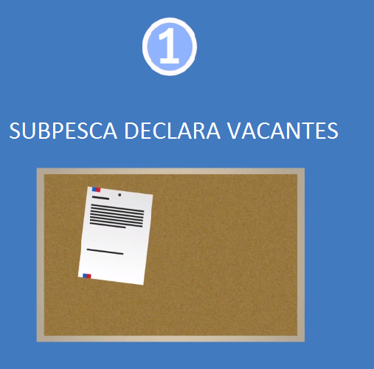
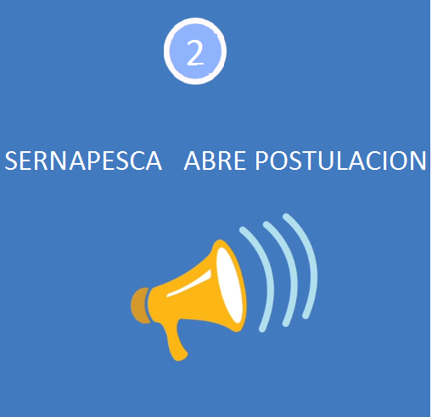
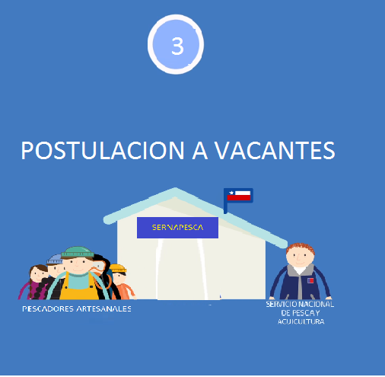
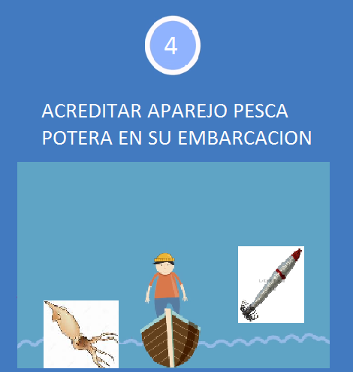

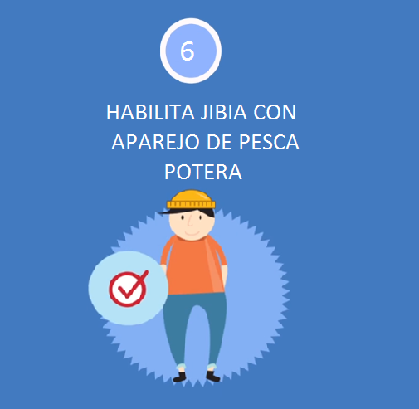
ETAPAS DEL REEMPLAZO DE VACANTES INSCRIPCION RPA PESQUERIA JIBIA O CALAMAR ROJO CON POTERA

Slide 3
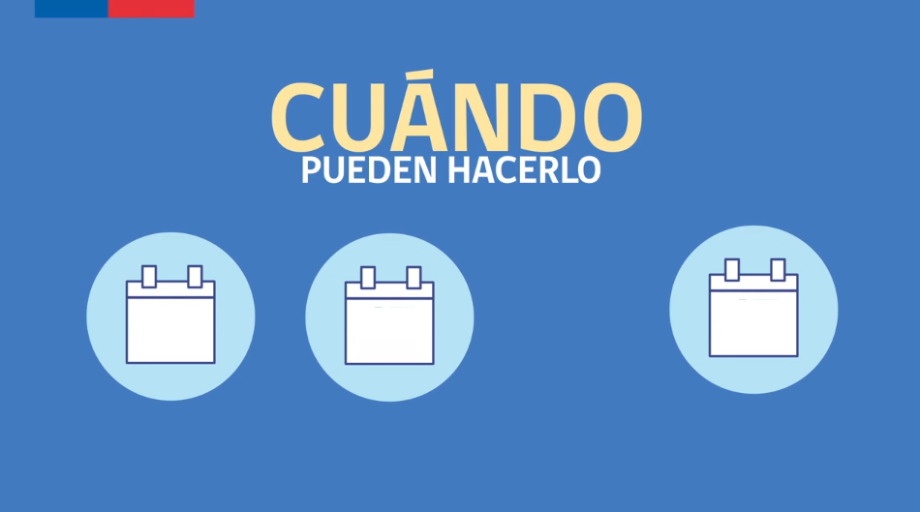
ETAPAS DEL REEMPLAZO DE VACANTES INSCRIPCION RPA PESQUERIA JIBIA O CALAMAR ROJO CON POTERA
23 mayo
5 junio
19 julio
CERTIFICAR APAREJO
PESCA POTERA
EN CALETAS
POSTULAR

Slide 4

ETAPAS DEL REEMPLAZO DE VACANTES INSCRIPCION RPA PESQUERIA JIBIA O CALAMAR ROJO CON POTERA
CUALES SON LOS REQUISITOS PARA POSTULAR
LISTA
ESPERA
JIBIA
POTERA
APAREJO
PESCA
POTERA
BOTE
CUMPLIR
HABITUALIDAD

Slide 5

ETAPAS DEL REEMPLAZO DE VACANTES INSCRIPCION RPA PESQUERIA JIBIA O CALAMAR ROJO CON POTERA
SERNAPESCA Y ARMADA COORDINAN
VISITA A CALETA (FECHA Y HORA)
PARA CERTIFICAR POTERA
QUIÉN CERTIFICA
APAREJO DE
PESCA POTERA

Slide 6

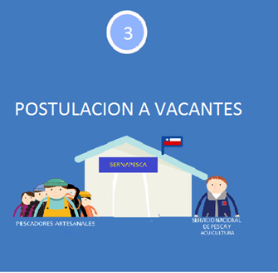
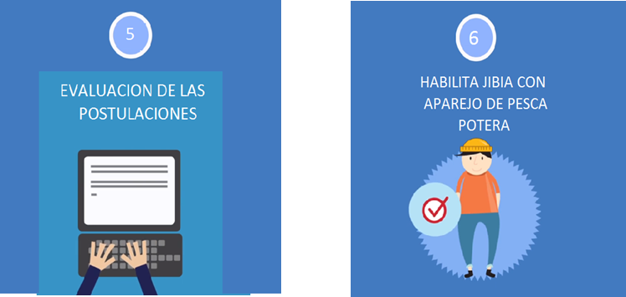



ETAPAS DEL REEMPLAZO DE VACANTES INSCRIPCION RPA PESQUERIA JIBIA O CALAMAR ROJO CON POTERA
Declara Vacantes
Caducidad Lista espera
Difusión Y publicación resolución Vacantes
Postulación Vacantes
Certificar aparejo Potera
Evaluación y habilitación postulante
7 MAY
11 MAY
14 MAY
22 MAY
Del
23 MAY
05 JUN
Del
06 JUN
19 JUL
JUL
AGO

